Slide 2
INTRODUCCION
En este reporte de recursividad veremos un ejercicio que realizamos de recursividad llamado numero factorial en donde veremos los pasos que hicimos para poder resolver el problema factorial y como llegamos a realizar dicho programa llamado factorial en donde explicaremos cada paso a paso en cada apartado

Slide 3
JUSTIFICACIÓN
En este reporte de recursividad lo realizamos con la finalidad de entender mejor el problema de recursividad de como funciona y que complejidad tiene dentro de la materia estructura de datos por que creo que es un tema importante dentro de la materia, nos permite resolver problemas de forma mas sencilla, también puedo aprender mas sobre programación y comprender mejor el tema de programación.

Slide 4
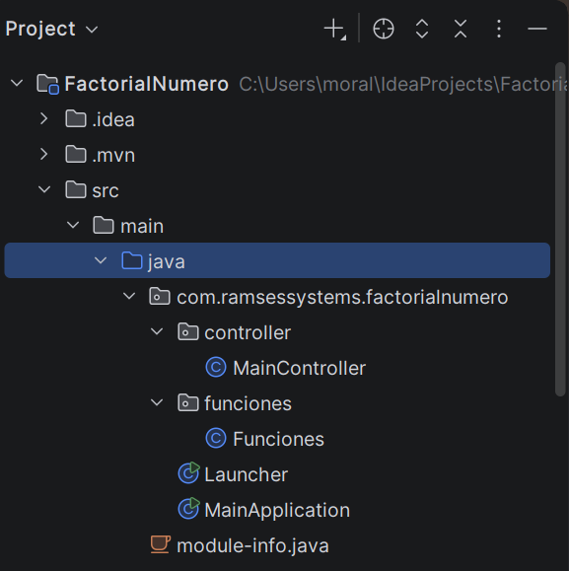
Como primer punto en este apartado creamos nuestro archivo para poder configurar nuestro ejercicio, creamos el Maincontroller y lo colocamos en en controller y después su mainapplication y configuramos la versión en 23 y activamos el open in scenebulder

Slide 5
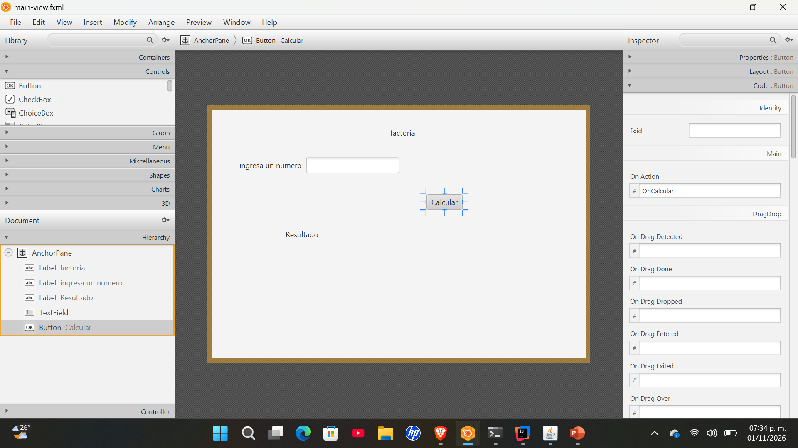
En este apartado colocamos lo que son los elementos que vamos a utilizar dentro de la aplicación donde colocamos 3 label donde le pondremos nombres,1 botón para que realice la acción calcular, y 1 texfield para colocar nuestro numero una vez colocando los elementos copiaremos el código que este dentro de la aplicación guardando el esqueleto con ctrl + s copiando el código lo colocaremos en java

Slide 6
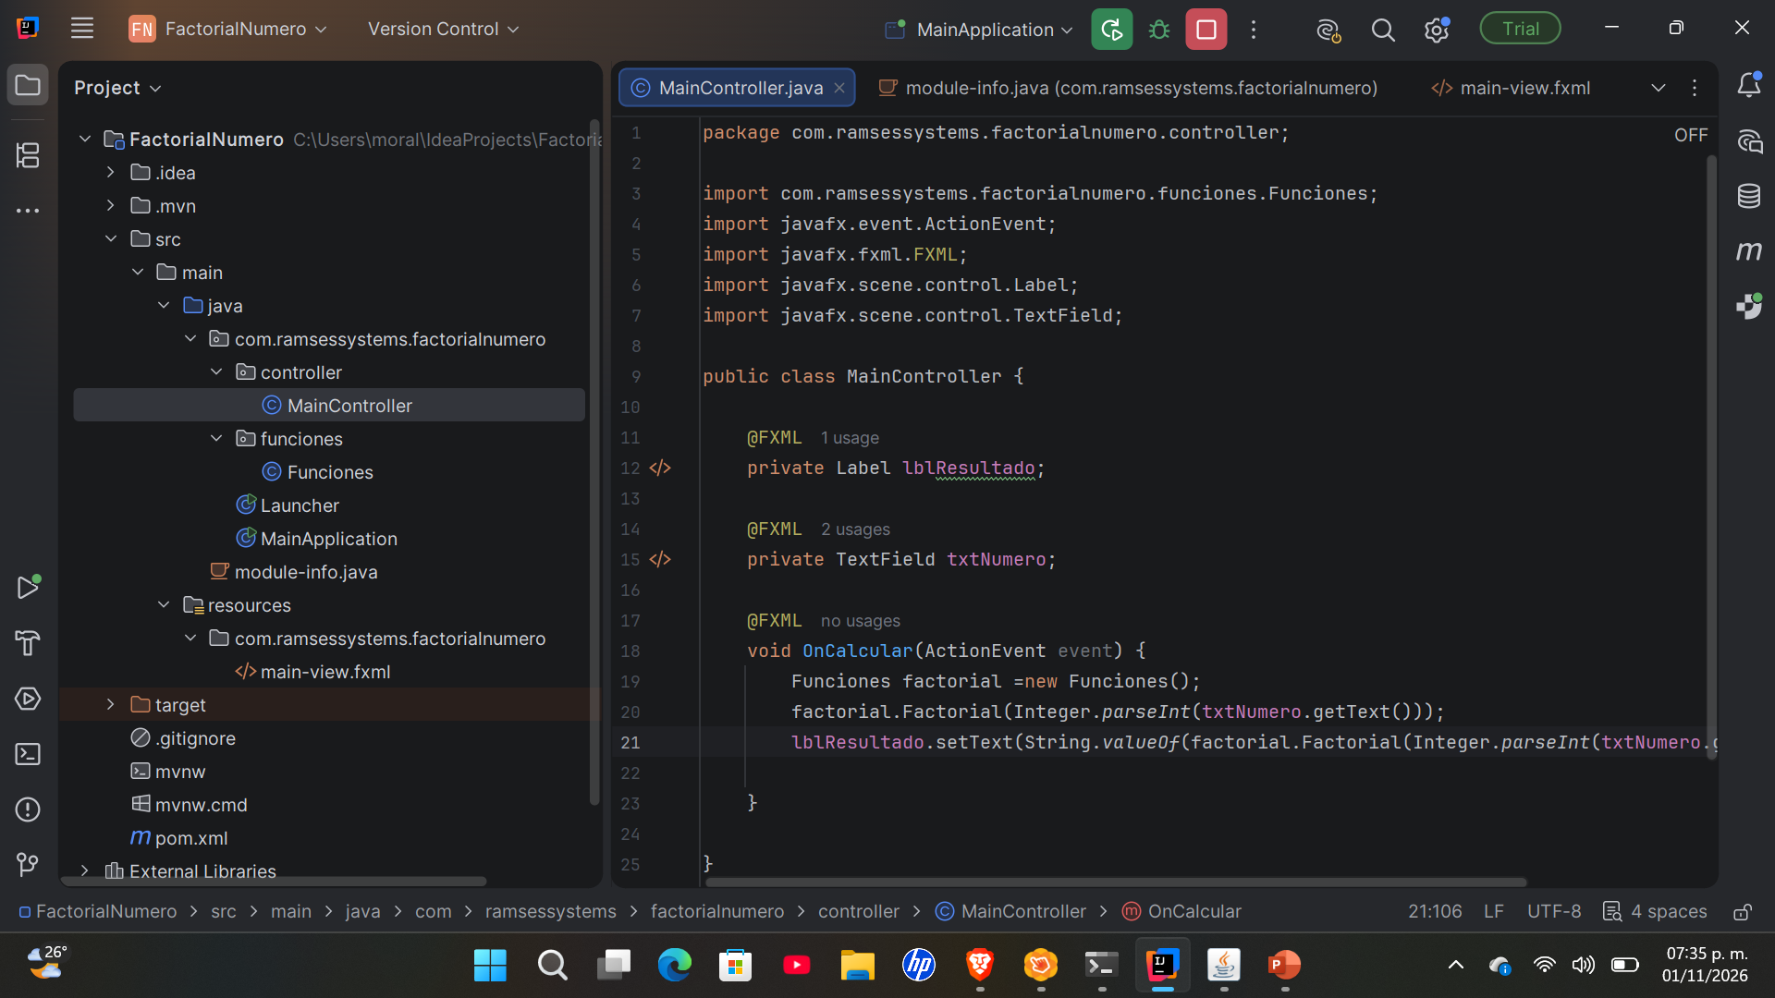
En esta imagen ya esta pegado lo que copiamos de la aplicación que hace que el maincontroller se encargara de controlar las acciones de la grafica de nuestro programa factorial, importamos las clases para conectar el controlador en la grafica como fxml, label, texfield, y actionevent y utilizamos variables para declarar lblresultado y txtNumero y al final lo que hace es conectar el interfaz con el programa para que podamos ingresar el numero, presionar el botón y obtener el resultado factorial

Slide 7
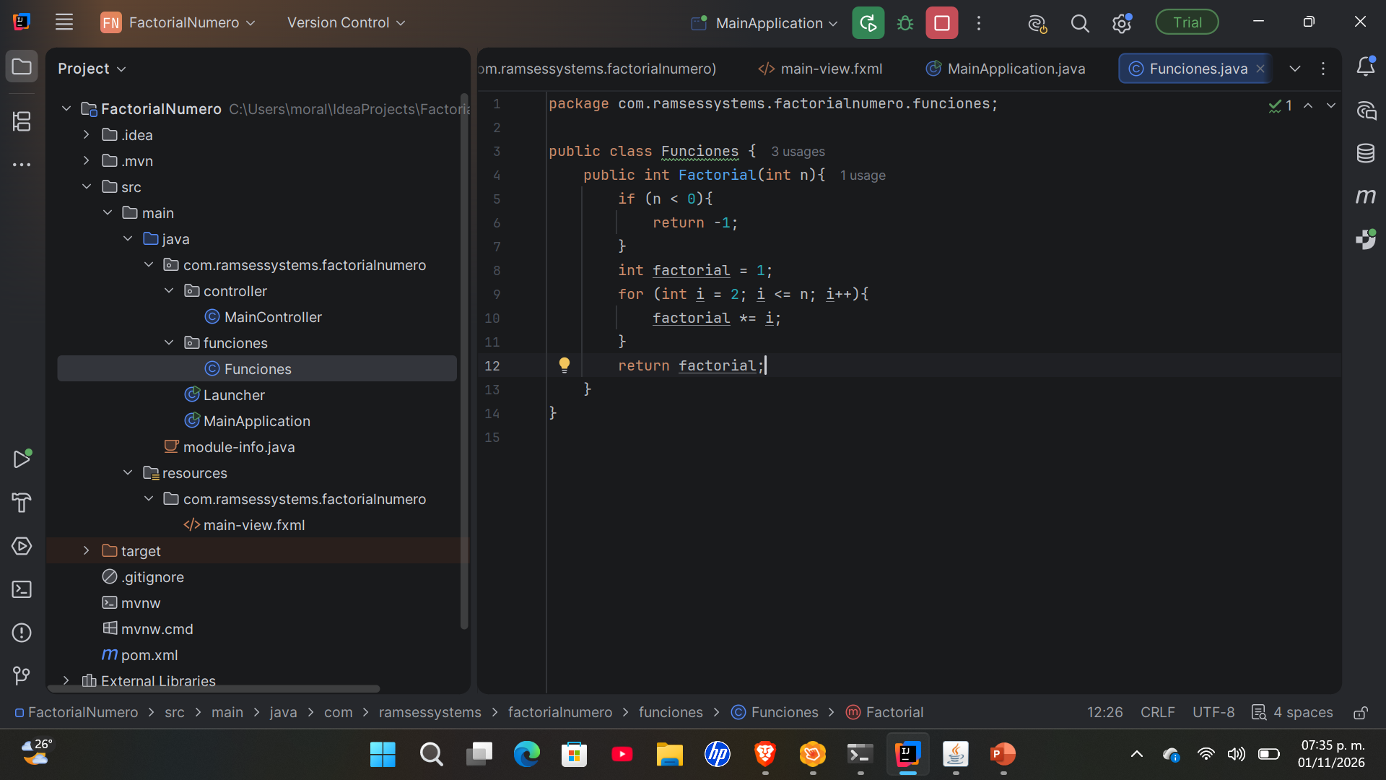
En esta imagen colocamos que es la función llamada factorial en donde colocamos int recibe un numero entero como parámetro y calcula su factorial, entonces quiere decir que este funcion llamada factorial sirve para calcular el factorial de un numero donde en la codificación se supervisa que el numero no sea negativo, después empezamos con la variable 1 y utilizamos for como ciclo para que multiplique desde el dos hasta el numero que ingresemos y nos da el resultado obtenido

Slide 8
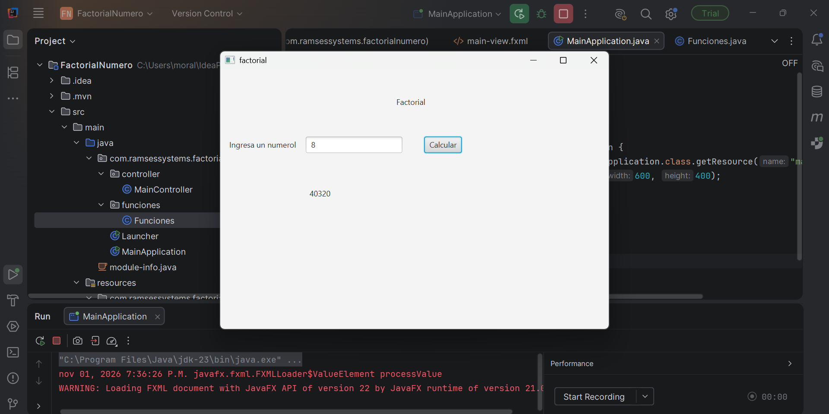
En esta imagen al ejecutar el código nos lleva al problema de factorial donde pide que ingresemos un numero y como puede observar en la imagen esta el 8 donde al darle en el botón de calcular nos da el resultado del factorial del numero 8 eso quiere decir que el código funciona ala perfección

Slide 9
CONCLUSION
En conclusión esta actividad y ejercicio de recursividad me ayudo a entender mejor el sobre como funciona la recursividad dentro de estructura de datos donde la verdad si ayuda a resolver problemas con solo la programación en donde aprendí muchas cosas haciendo la practica de recursividad con el problema de calcular un numero factorial

Slide 10
FUENTES DE INFORMACION
https://youtu.be/YwRjEOFxvO0?si=0ywJlQuMKreg-Lk8
Vypirailenko, A. (2024, 2 febrero). Programa Java para factorial. CodeGym. https://codegym.cc/es/groups/posts/es.421.programa-java-para-factorial

